Slide 1

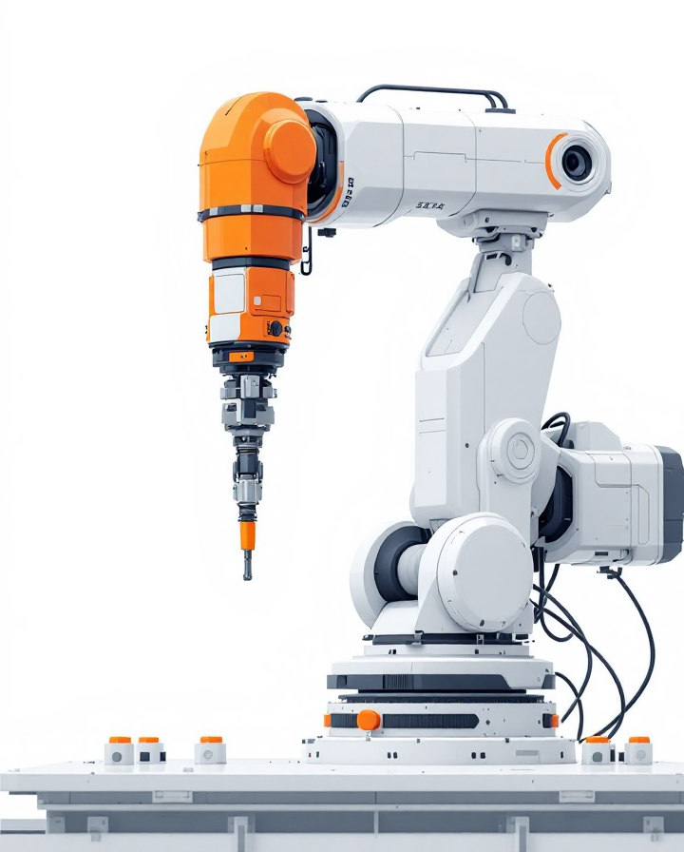

Universidad Nacional de Lomas de Zamora ·
Ingeniería Mecatrónica · 2026
Proyecto Final
SCARA + Lavadora de Ecus
Equipo: Federico Bellomi - Nicolás De Lio - Elías Joglar

Slide 2


GITHUB - DOCUMENTOS

Slide 3

Problemática principal
Sulfatación en placas de ECUs por humedad y agentes contaminantes, que provoca corrosión y fallos eléctricos.
Procesos de limpieza sin estandarizar ni repetir resultados, dificultando la recuperación confiable.

Slide 4
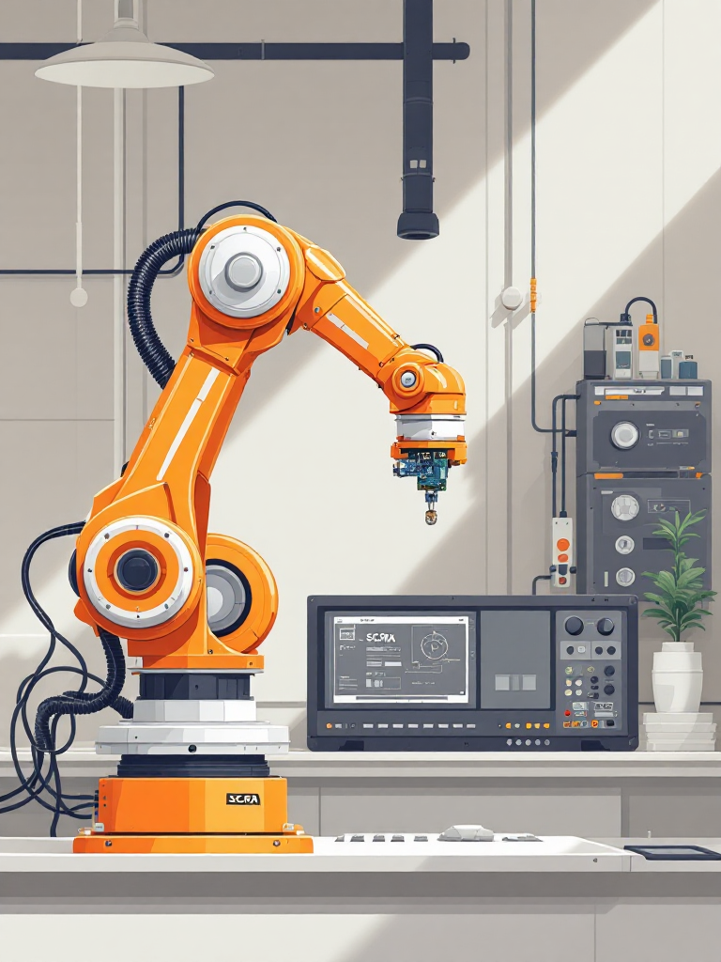
Solución planteada
Sistema integrado: visión artificial + robot SCARA + módulo de lavado por aspersión.
Proceso controlado y repetible para eliminar sulfatación sin dañar componentes.

Slide 5
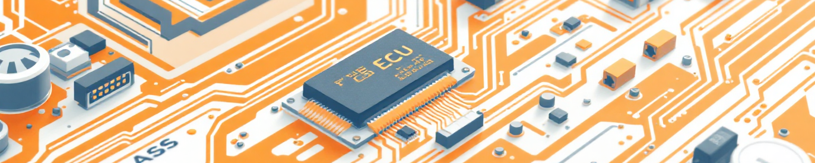
Resumen general
Objetivo
Alcance
Resultado clave
Diseñar e implementar un sistema automatizado con robot SCARA para manipulación y limpieza controlada de ECUs.
Integración mecánica, electrónica y de control entre un SCARA de 4 ejes y una lavadora de placas, incluyendo diseño, programación y validación funcional.
Prototipo funcional validado capaz de ejecutar el proceso de pick & place y limpieza de ECUs de forma repetitiva y controlada.

Slide 6

Objetivos específicos
Detección
Vision con inteligencia artificial + marcadores QR para localización.
Manipulación
Robot SCARA para pick & place con gripper autocentrante.
Lavado
Aspersión controlada (2.7–4.1 bar) + batea (ultrasonido futuro).
Integración
Coordinación PC ↔ Arduino/RAMPS ↔ ESP32.

Slide 7

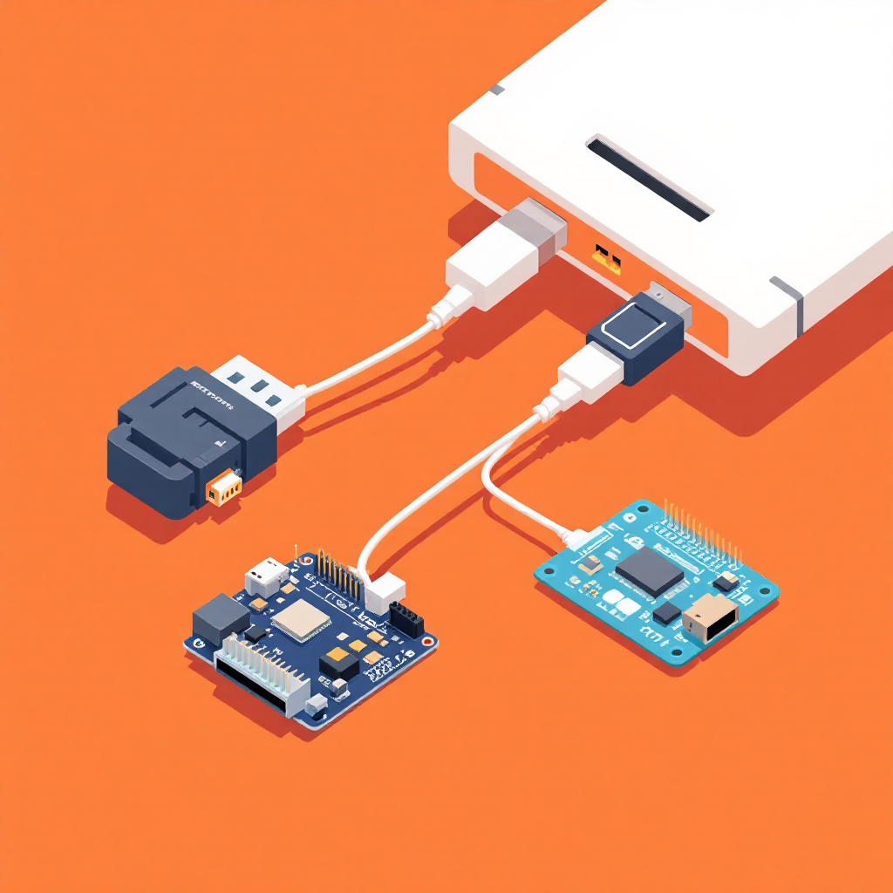
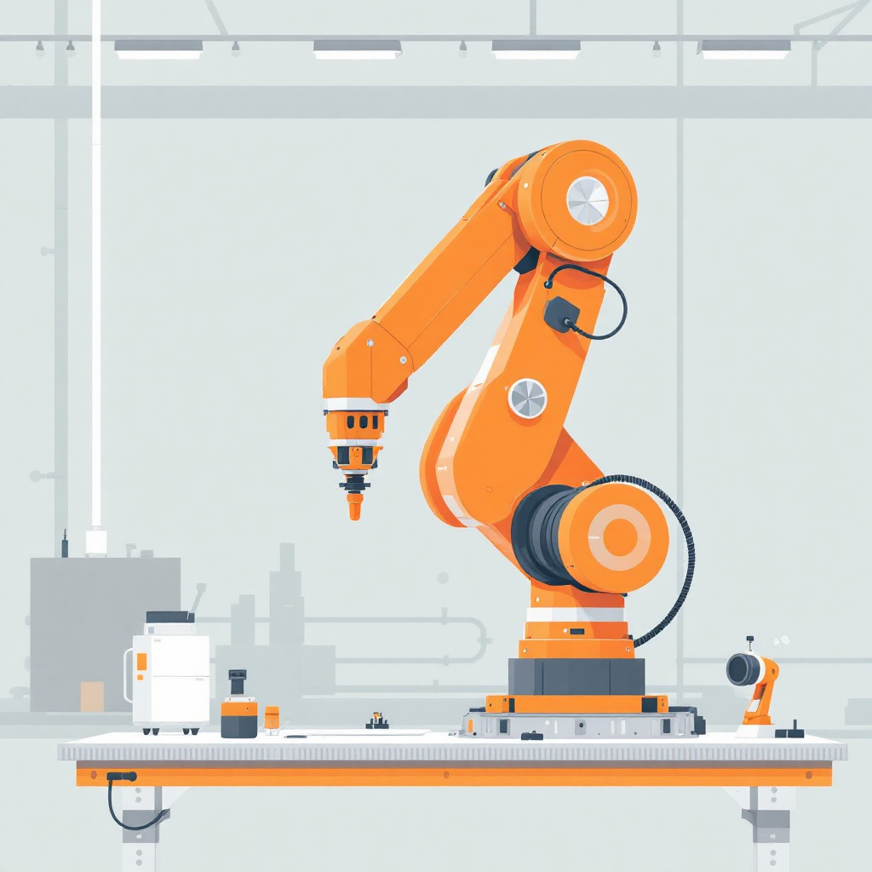
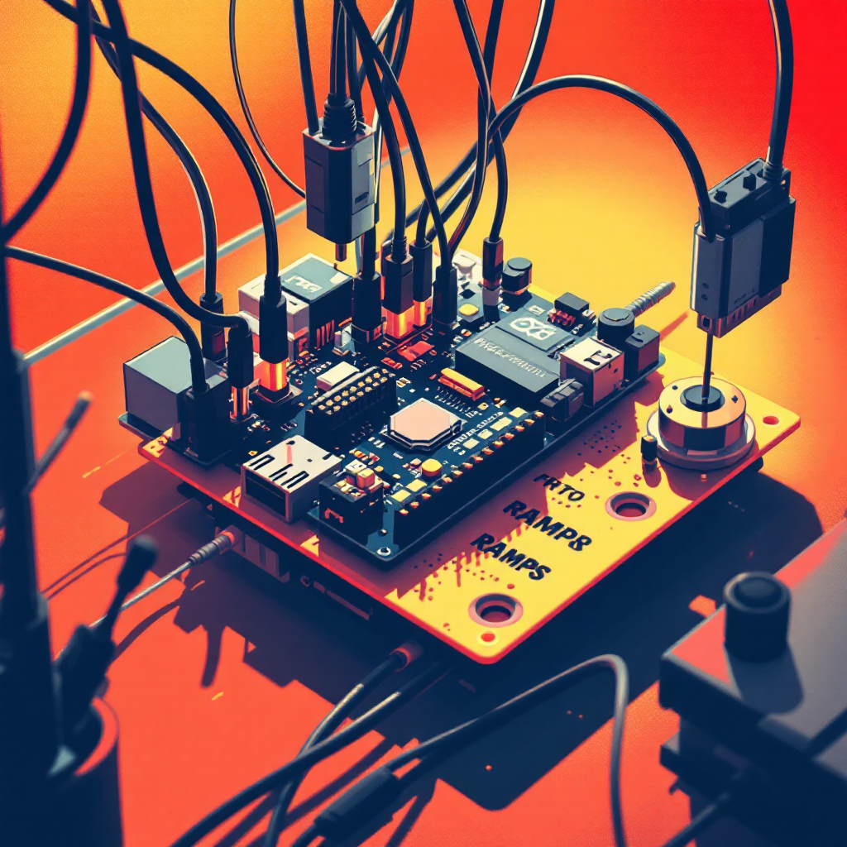
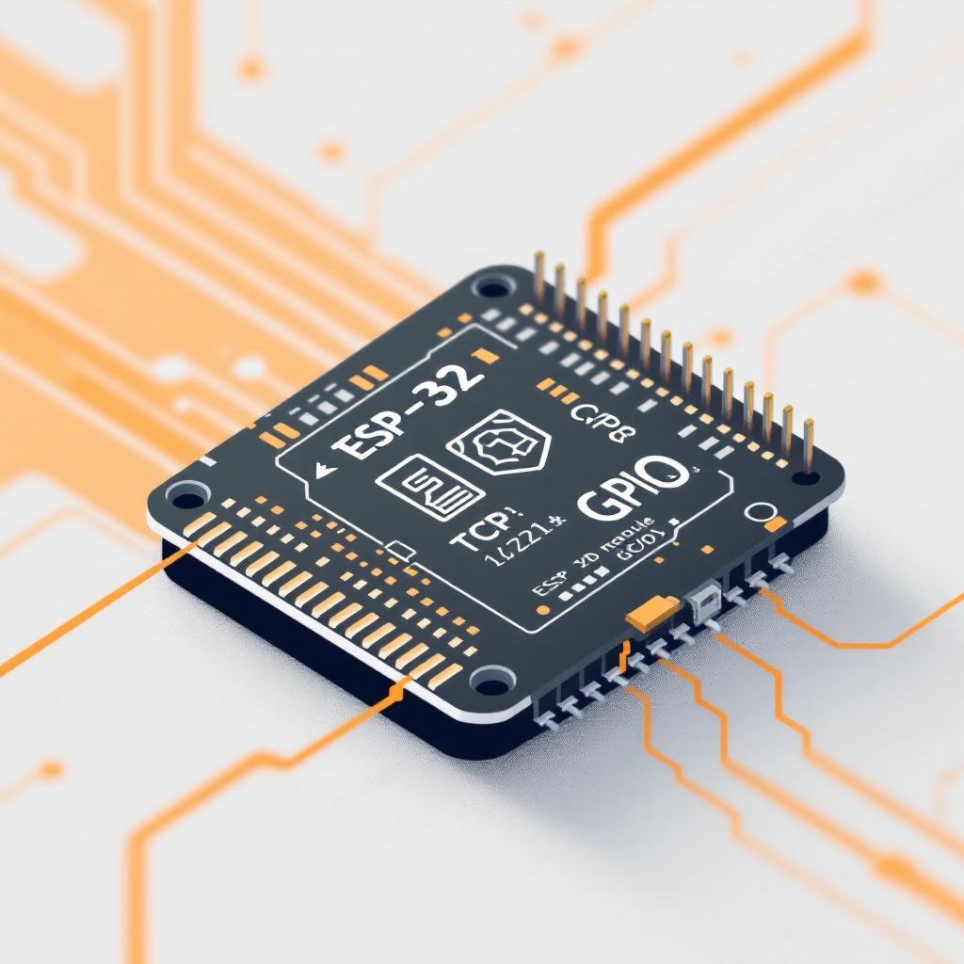
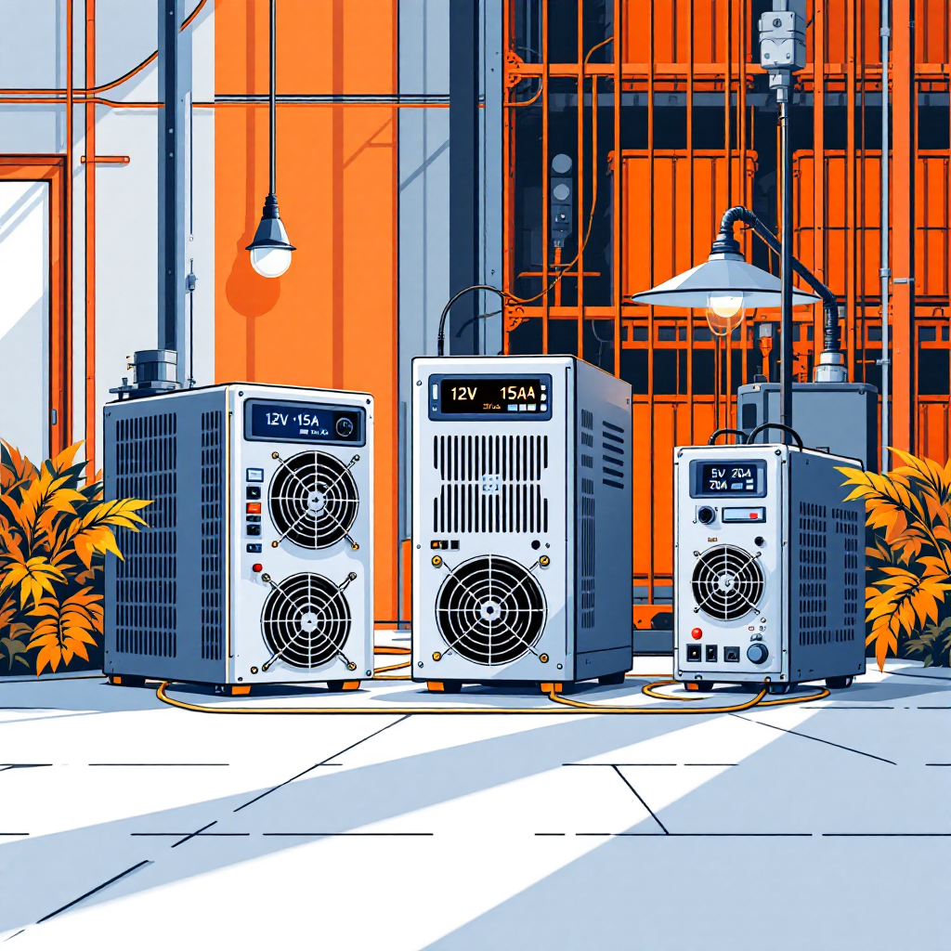
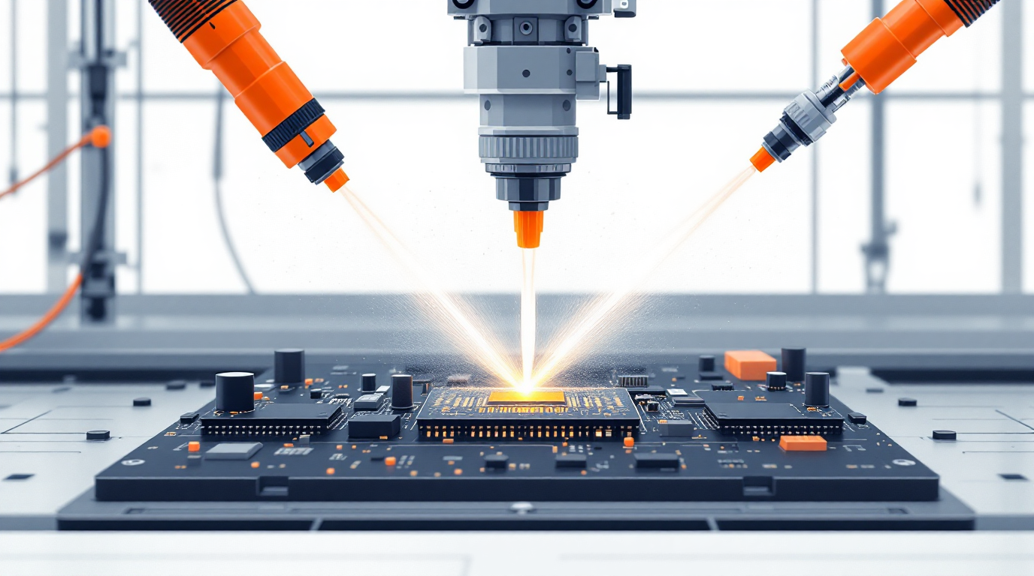
Arquitectura del sistema
Vision → PC → SCARA → ESP32 → LAVADORA.

Slide 8
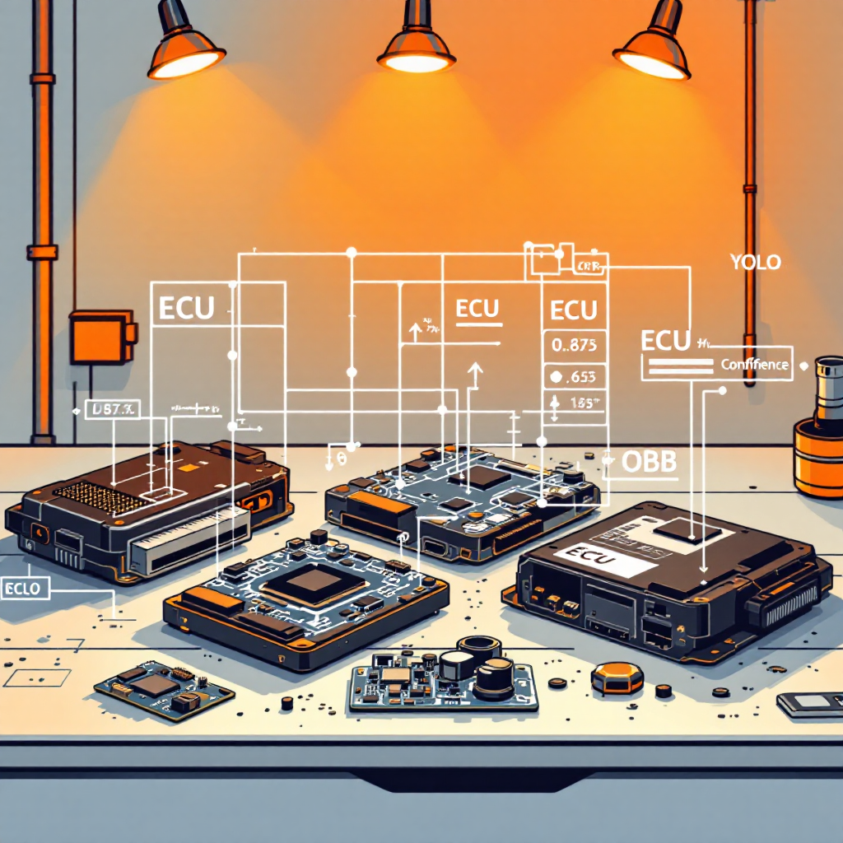
Visión Artificial
Machine Learning
Modelo: YOLOv8m (real-time object detection)
Ventajas clave: Equilibrio velocidad–precisión para pick & place; soporte OBB para orientación.
Dataset: imágenes reales con variaciones de iluminación y fondo; anotación con bounding boxes y OBB.
Entrenamiento
Captura y anotación de imágenes representativas.
Aplicación de augmentations (rotación, brillo, ruido).
Fine-tuning del modelo y validación en conjunto separado.

Slide 9
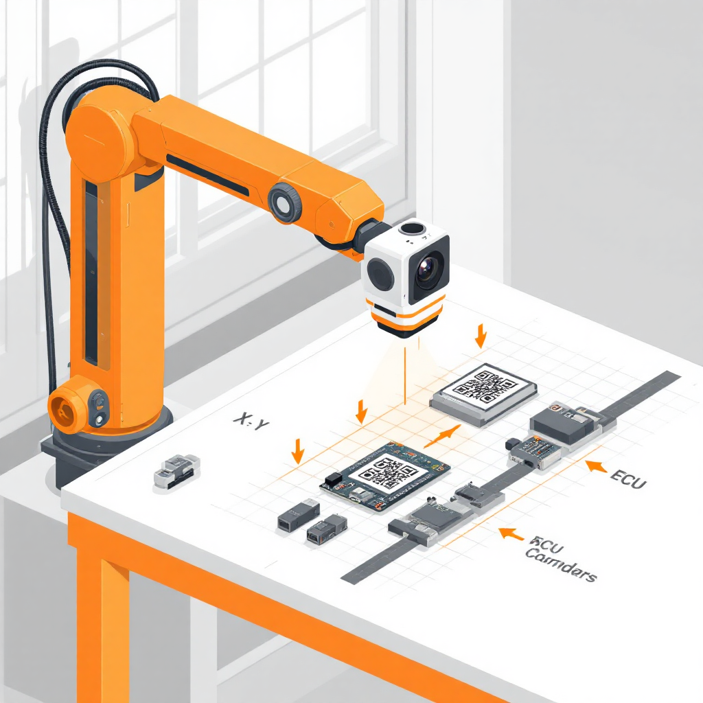
Calibración y referenciación
Calibración Extrínseca / Intrínseca
Lectura de marcadores QR en posiciones conocidas.
Patrón de calibración y ajuste de parámetro.
Obtención de punto
Detección en píxeles (u,v) → transformación a coordenadas 3D en sistema mundo.
Envío de (X,Y,Z) al robot; la cinemática inversa calcula los ángulos y ejecuta la trayectoria.

Slide 10
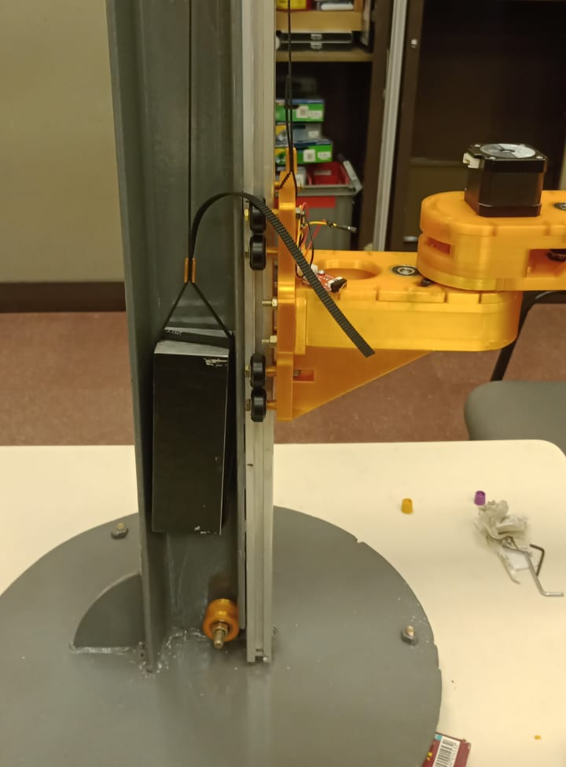
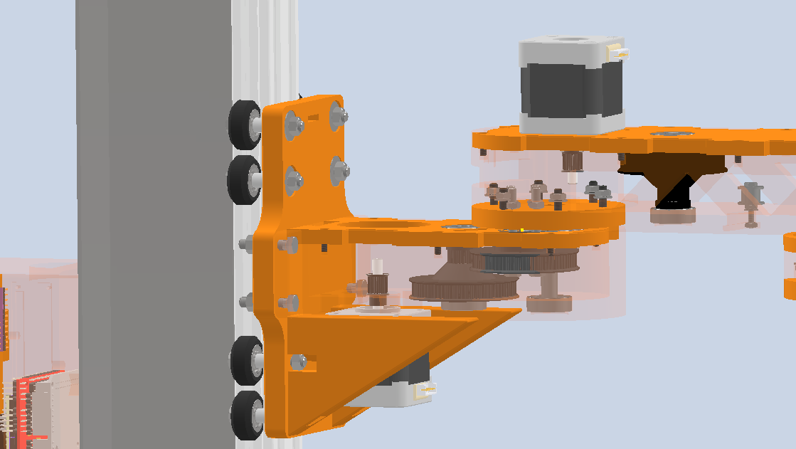
Diseño mecánico — aspectos destacados
Robot SCARA
Base del robot
Sistema de contrapeso
Piezas de Ensamblaje
Perfil UPN 80 x 75cm
Perifl de Aluminio 2040 Base circular ∅40 x 5mm.
Contrapeso 2.4 kg compensa carga del robot y reduce par estático en el eje Z.
Transmisiones por poleas GT2 y reducciones compuestas (16:1 en ejes principales).

Slide 11
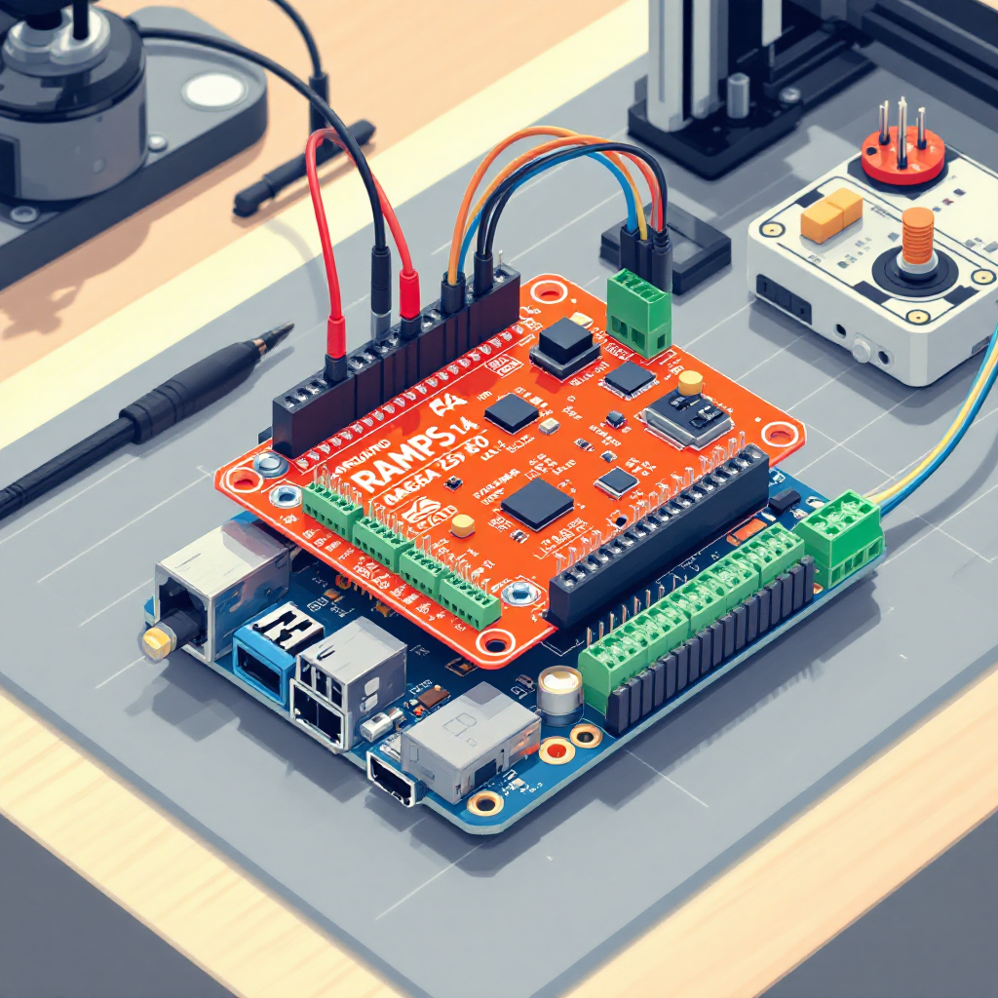
Diseño electrónico - aspectos destacados
Robot SCARA
Motores
Electrónica
Trayectoria
3 Nema 17 de alto torque, 1 Nema Pancake y un servomotor SG90 para el gripper
Arduino Mega + RAMPS 1.4, drivers DRV8825 de pasos, encoders AS5600 para lectura angular.
Utilización de modelos matemáticos de cinematica directa e inversa para calculos de trayectorias
Arquitectura de control
PC como maestro y Arduino como controlador de bajo nivel,
Generación de perfiles de velocidad y aceleración (AccelStepper).
Gestión de homing y límites de seguridad

Slide 12
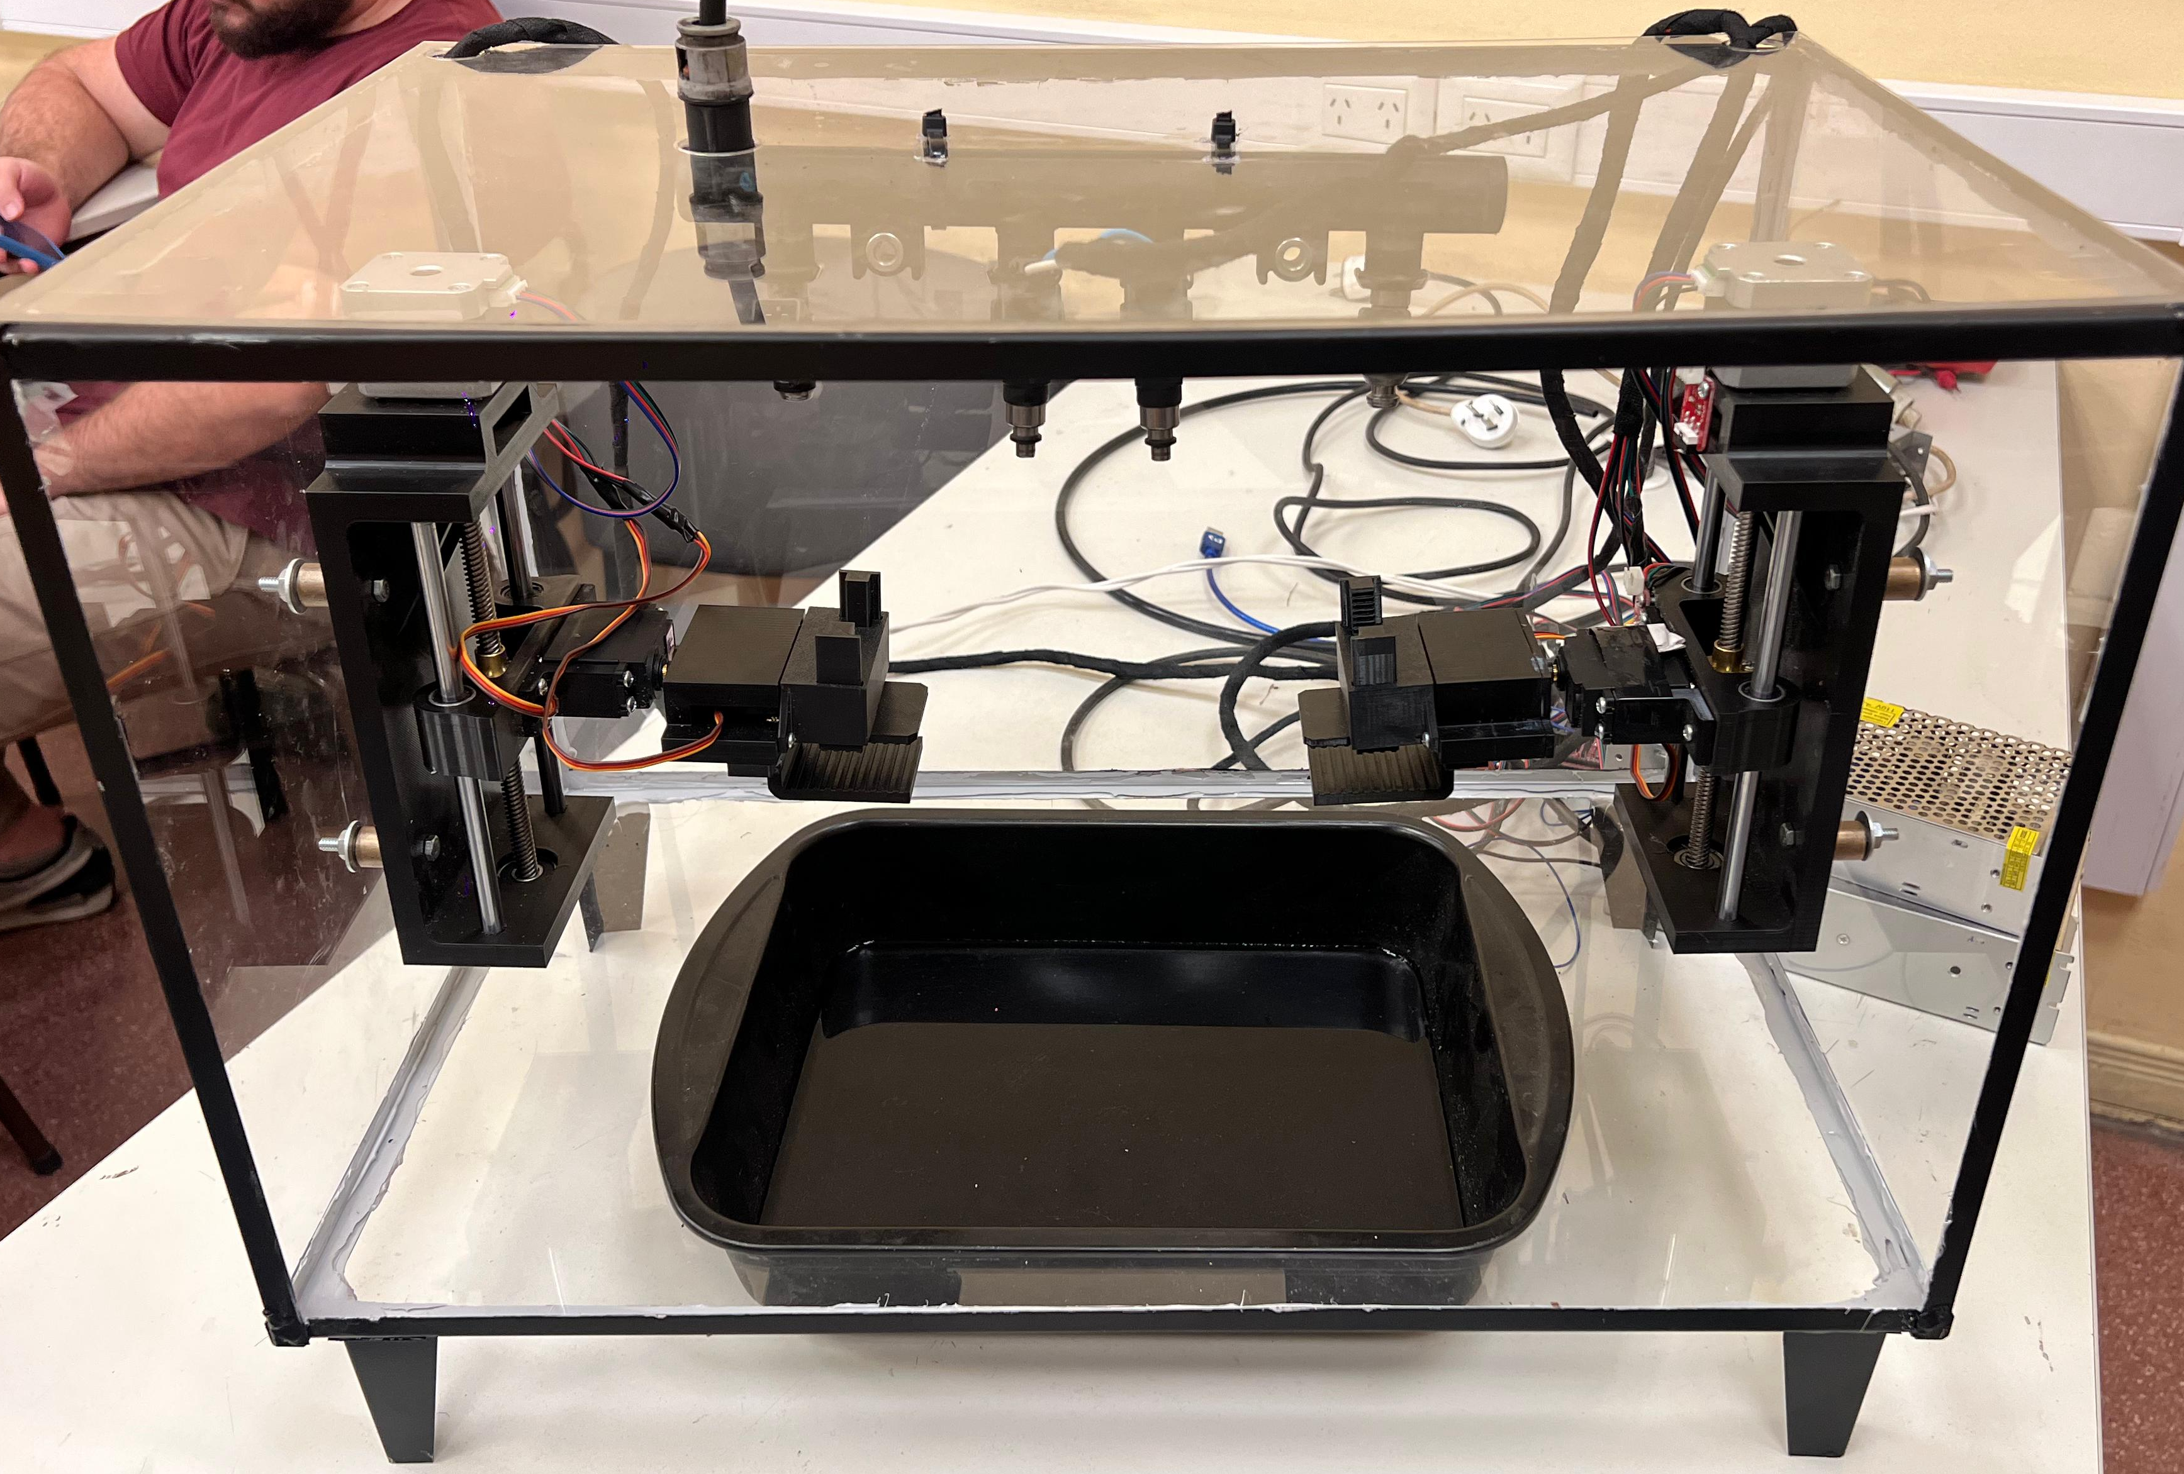
Diseño mecánico — aspectos destacados
Lavadora de ECU
Dimensiones
Separación
Carcasa y visibilidad
altura total ≈ 40 cm; ancho = 53 cm; profundidad = 33 cm.
360 mm entre el centro de trabajo del robot y la abertura de la lavadora,
Cuerpo de chapa galvanizada
Paredes de acrilico transparente
Mecanismo
Pinzas dobles montadas en guías lineales verticales
Motores NEMA17 en guías con tornillo/guía para posicionamiento.
Sistema de aspersión

Slide 13
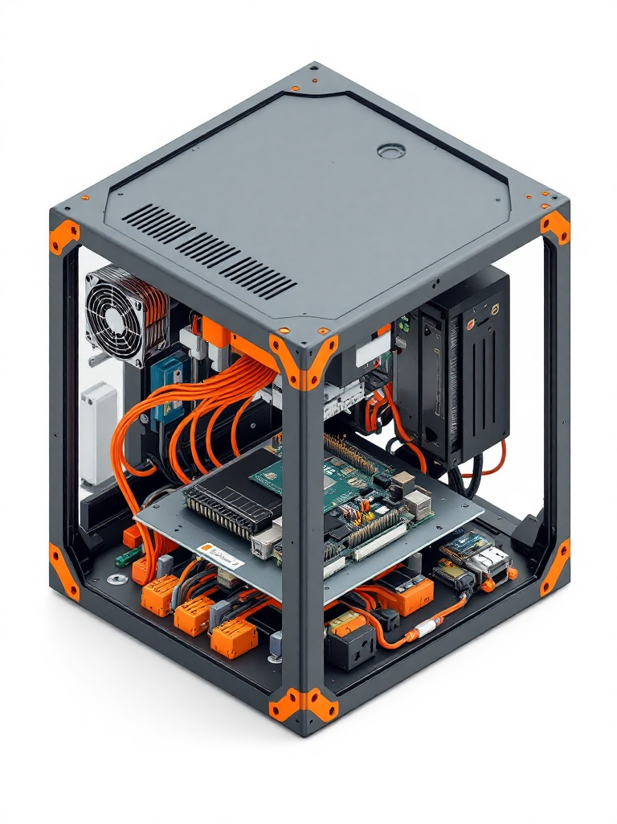
Diseño electrónico — aspectos destacados
Lavadora de ECU
Control
Actuadores y potencia
Sensores
Arduino Mega + RAMPS para ejes y servos; ESP32 como interfaz de señal con el
SCARA/PC.
Actuadores y potencia: 2 Fuentes dedicadas (12 V / 5 V), bomba de nafta
(presión 2.7–4.1 bar) inyectores y drivers H-bridge para motores DC/servos.
Finales de carrera en guías verticales; lógica simple de secuenciado por pines/flags.

Slide 14
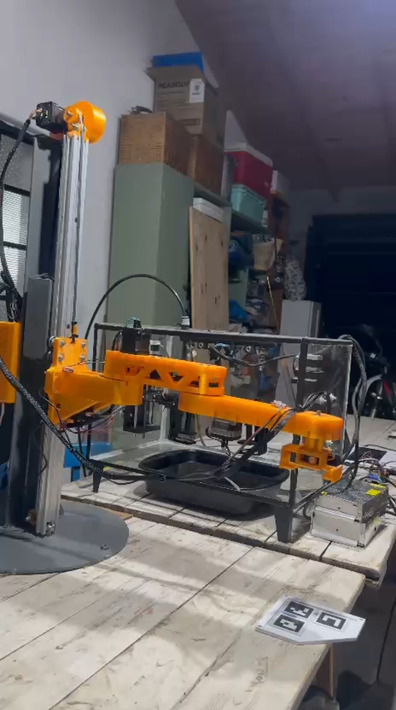

Slide 15

Planificación & horas
Horas estimadas: 462 hs
Horas reales: 623 hs
Desviación: 170 hs.
La desviación fue aproximadamente +36,8 % respecto a lo estimado.
Horas estimadas Horas reales

Slide 16

Costos estimados vs reales
Costos estimados: $819.000
Costos reales: $1.429.700
Desviación: $610.700
La desviación fue aproximadamente del +74,6 % respecto al presupuesto estimado.

Slide 17

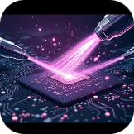

Ensayos, conclusiones y posibles mejoras
Conclusiones
Repetibilidad
Cumple ~1 mm en puntos representativos (OK).
Concepto validado: célula funcional integrada (visión + SCARA + lavadora).
Recomendable industrializar: seguridad para solventes, recirculación y sensores adicionales.
Mejoras clave: encoders absolutos, handshake robusto, fuente y protección eléctrica ampliada.
Aspersión
Bomba e inyectores funcionando en 2.7–4.1 bar (OK).
Siguientes pasos
Implementar seguridad ATEX/ventilación y sensores de nivel/temperatura.
Incorporar transductores ultrasónicos y validación de cavitación.
Cerrar loop de control (encoders y ACKs) y optimizar consumo.
Ultrasonido
Prototipo demostrador: no se alcanzó cavitación efectiva; requiere transductores y driver dedicado.

Slide 18
Universidad Nacional de Lomas de Zamora
Ingeniería Mecatrónica · 2026
¡Muchas gracias!
Equipo: Federico Bellomi - Nicolás De Lio - Elías Joglar

